Slide 1

Реализация республиканского информационно-образовательного проекта
«Школа Активного Гражданина»
в государственном учреждении образования
«Средняя школа № 67 г. Гомеля»
в 2025/2026 учебном году

Slide 2

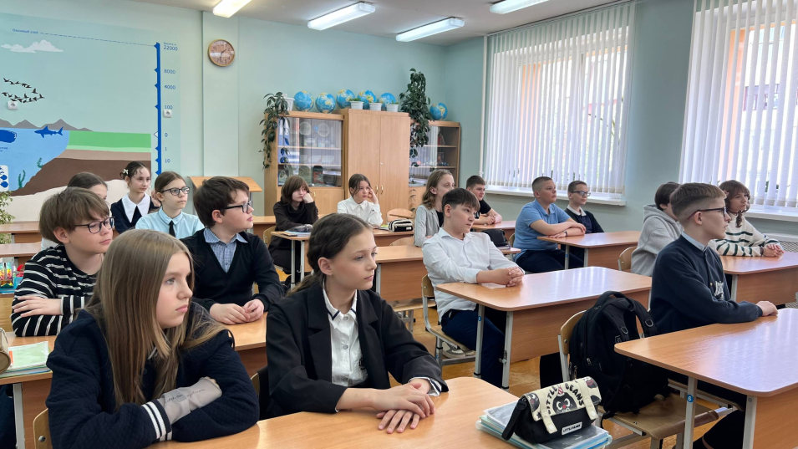
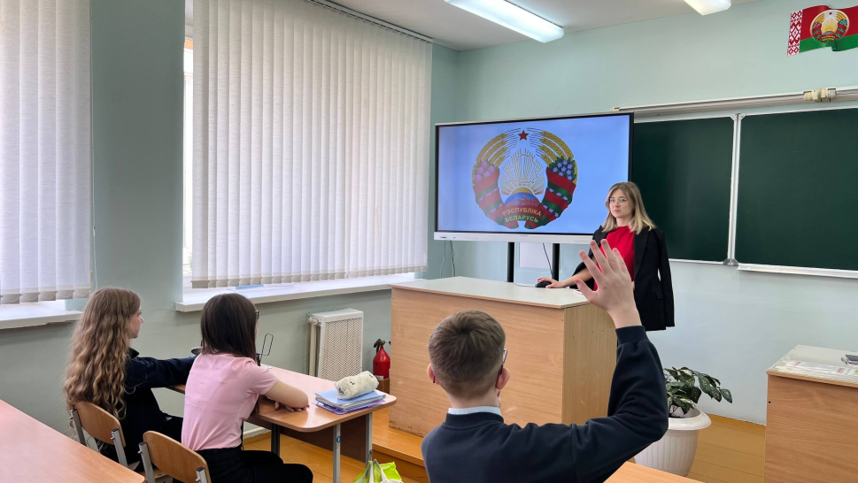
ШАГ №1 «Быть достойным гражданином Республики Беларусь-быть преданным своей Родине»
Учащиеся говорили о том, кто такой гражданин Республики Беларусь об уважении к Государственным символам Республики Беларусь, значимости гражданской позиции для развития страны.

Slide 3
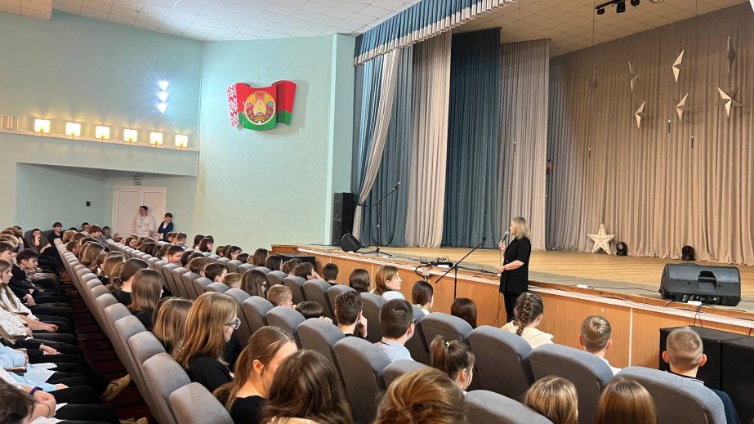
ШАГ №2
«Быть достойным гражданином Республики Беларусь - чтить законы своего государства и брать на себя ответственность за будущую судьбу своей страны»
Спикер мероприятия – директор ГУО
«Средняя школа № 67 г.Гомеля – Соловьёва Наталья Владимировна.
В ходе проведения диалоговой площадки
рассмотрены вопросы:
Быть гражданином Беларуси – значит не только иметь права, но и нести ответственность. Это активная позиция, которая строится на двух главных принципах: уважении к закону и личной ответственности за будущее страны.
Чтить законы – это основа цивилизованной жизни. Законы, и в первую очередь Конституция, создают справедливые и безопасные правила для всех.

Slide 4
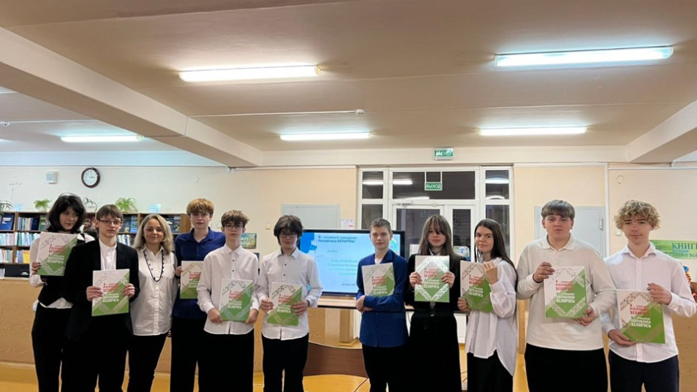
ШАГ №3 «Быть достойным гражданином Республики Беларусь-значит грамотно пользоваться своими правами ,честно и добросовестно исполнять свои обязанности »
Учащиеся говорили о конституционных правах и обязанностях гражданина Республики Беларусь, гарантия белорусского государства по защите прав и свобод граждан.
В рамках мероприятия директор школы Соловьёва Наталья Владимировна вручила учащимися, достигшим 14-летнего возраста подарочные издания книги «Я — гражданин Республики Беларусь!» — от Президента нашей страны!

Slide 5
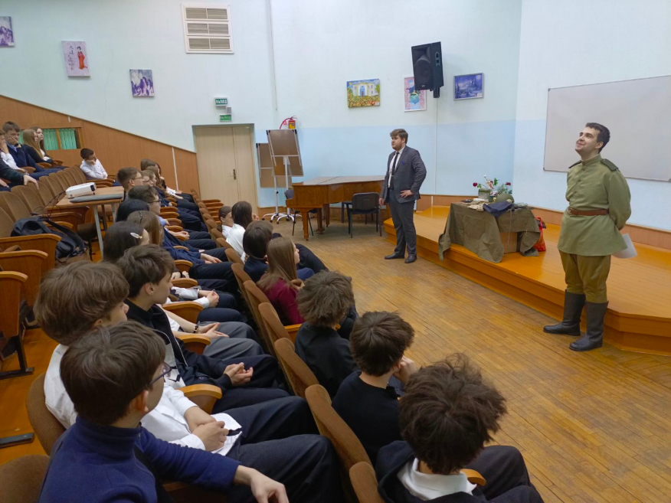
ШАГ № 4
«Быть достойным гражданином Республики Беларусь - значит знать и уважать историю своей страны, белорусского государства»
Гостями мероприятия стали студенты исторического факультета Гомельского государственного университета им. Ф. Скорины
На мероприятии обсуждали вопросы исторического развития Республики Беларусь

Slide 6
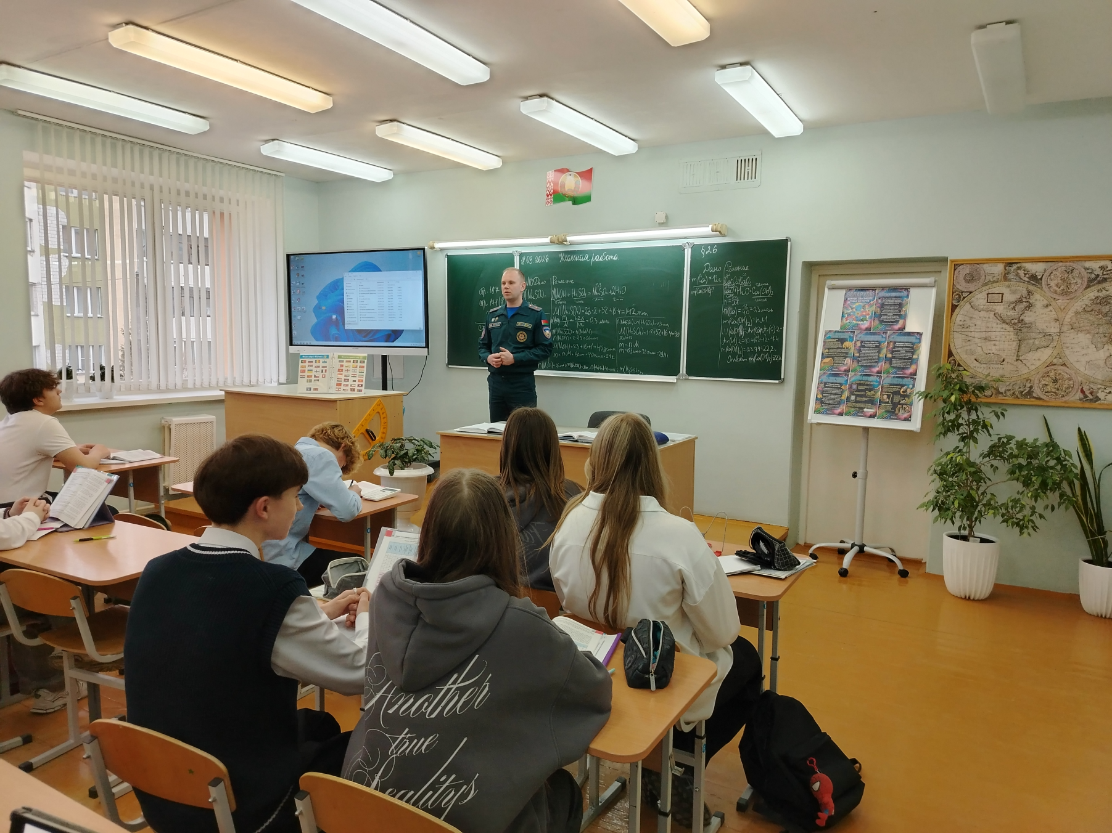
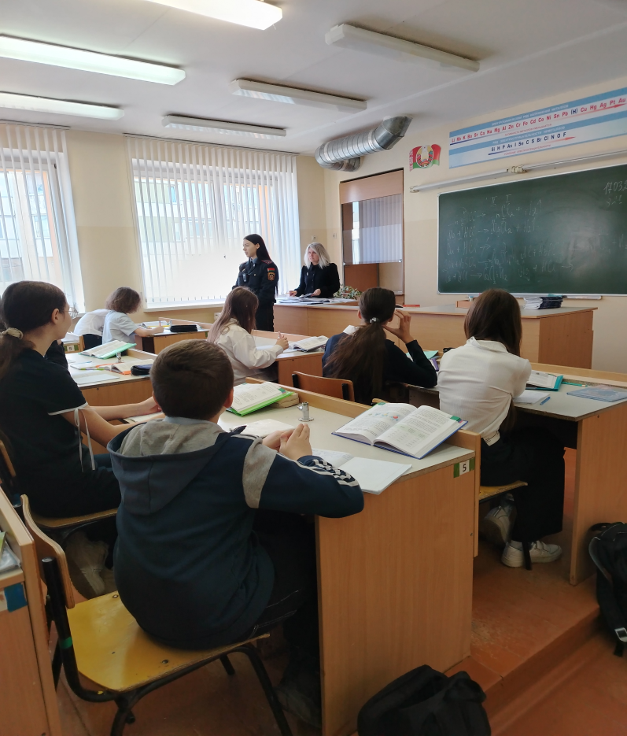
ШАГ №5
«Быть достойным гражданином Республики Беларусь-значит в любую минуту быть готовым защитить её»
В фокусе обсуждения оказались вопросы: В фокусе обсуждения: Мир как безусловная ценность и необходимое условие жизни, благополучия и развития. Вооруженные Силы Республики Беларусь. Система военного образования в Республике Беларусь. Военно-патриотические клубы учащихся.
Спикер мероприятия – инспектор ИДН ОВД администрации Центрального района г. Гомеля Мисева Ю.М.

Slide 7
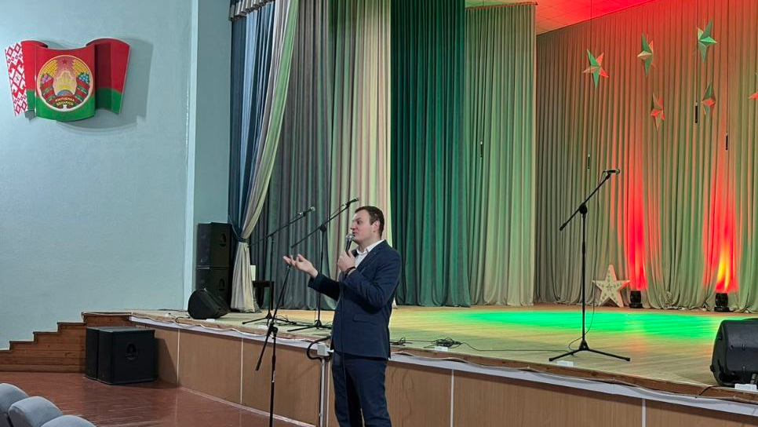
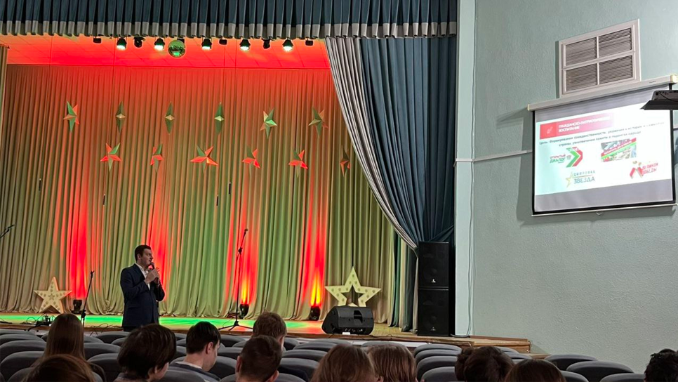
ШАГ №6
«Быть достойным гражданином Республики Беларусь-значит быть частью белорусского общества»
В фокусе обсуждения:
Что значит быть патриотом сегодня?
Как ежедневный труд каждого укрепляет страну?
Вклад молодежи в развитие Беларуси.
Спикер мероприятия: Первый секретарь Центрального районного комитета ОО «БРСМ» Шаньков Антон Андреевич

Slide 8
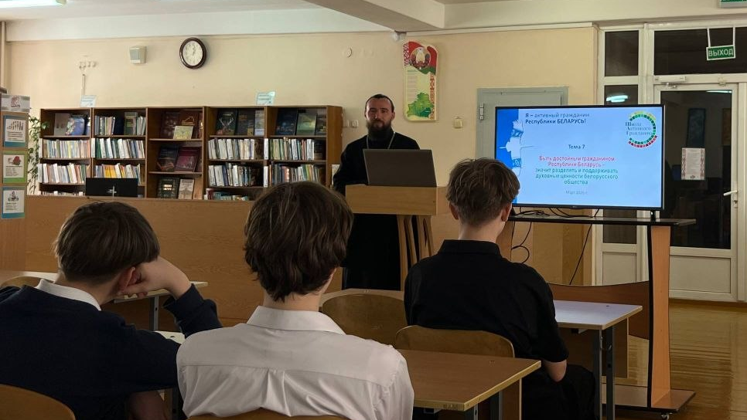
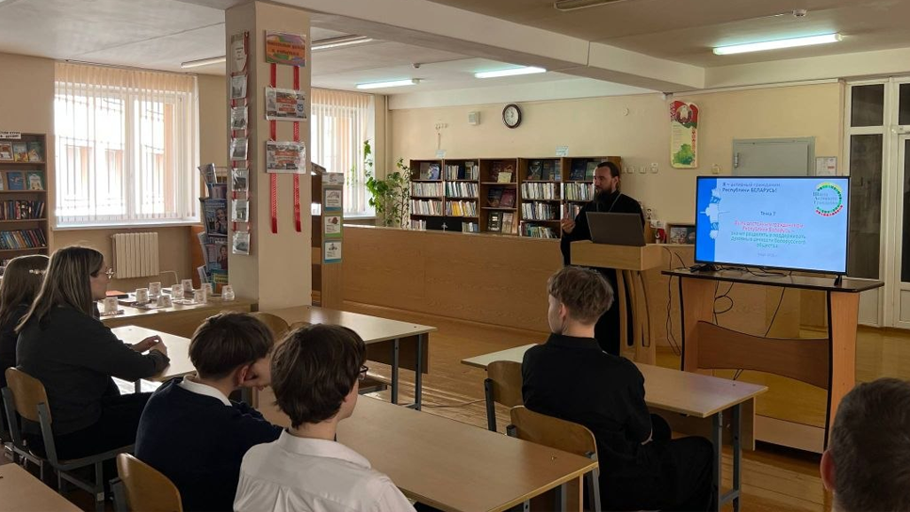
ШАГ №7
«Быть достойным гражданином Республики Беларусь-значит разделять и поддерживать духовные ценности белорусского общества»
Спикер мероприятия: Станислав Смоляк, настоятель храма св. Николая.
В ходе живого диалога отец Станислав ответил на вопросы учащихся о роли церкви в воспитании молодёжи, о том, как сохранить веру и чистоту помыслов в современном мире, переполненном информацией, и почему так важно сегодня опираться на традиционные ценности.

Slide 9
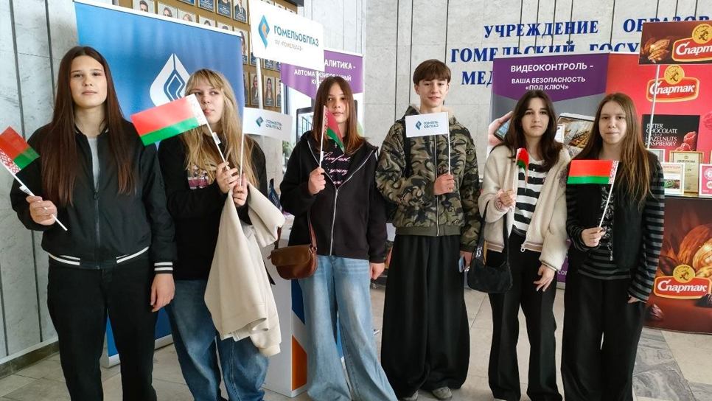
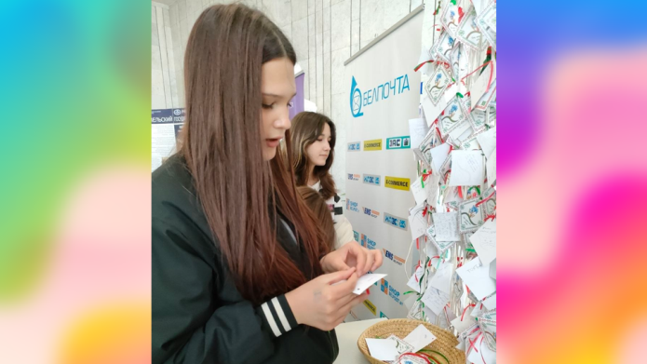
ШАГ №8
«Быть достойным гражданином Республики Беларусь-значит гордиться достижениями Беларуси»
В рамках мероприятия учащиеся посетили выставку «В единстве народа- сила страны»
Познакомились с достижениями нашего региона и Республики Беларусь в целом.

Slide 10
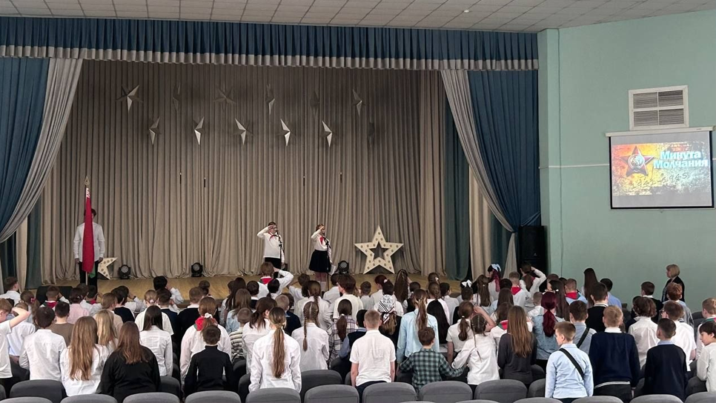
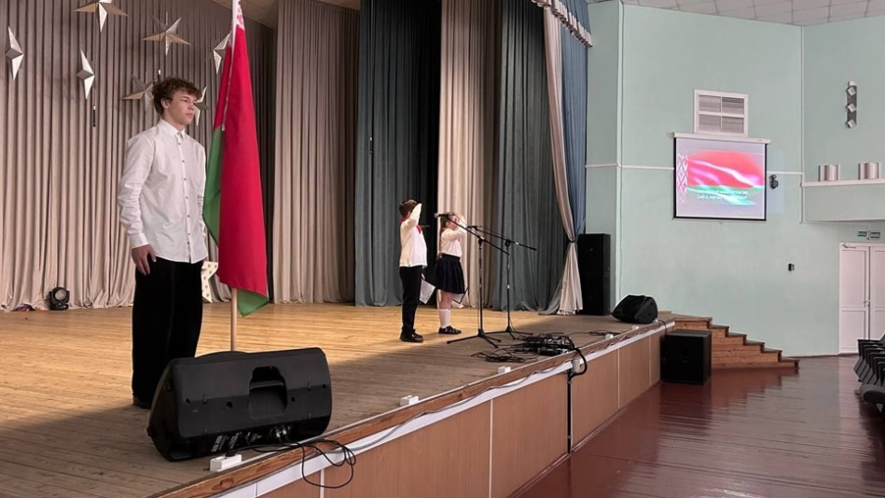
ШАГ №9
«Быть достойным гражданином Республики значит занимать активную гражданскую позицию»
Учащиеся обсуждали участие в деятельности молодежных и детских общественных объединений, реализацию в нашем учреждении образования работы волонтерского движения.

